Slide 1
Hacia un Marco Integrado de Políticas para la Restauración en El Salvador
Foro Suelos y Paisajes, 30 de Abril de 2015

Slide 2
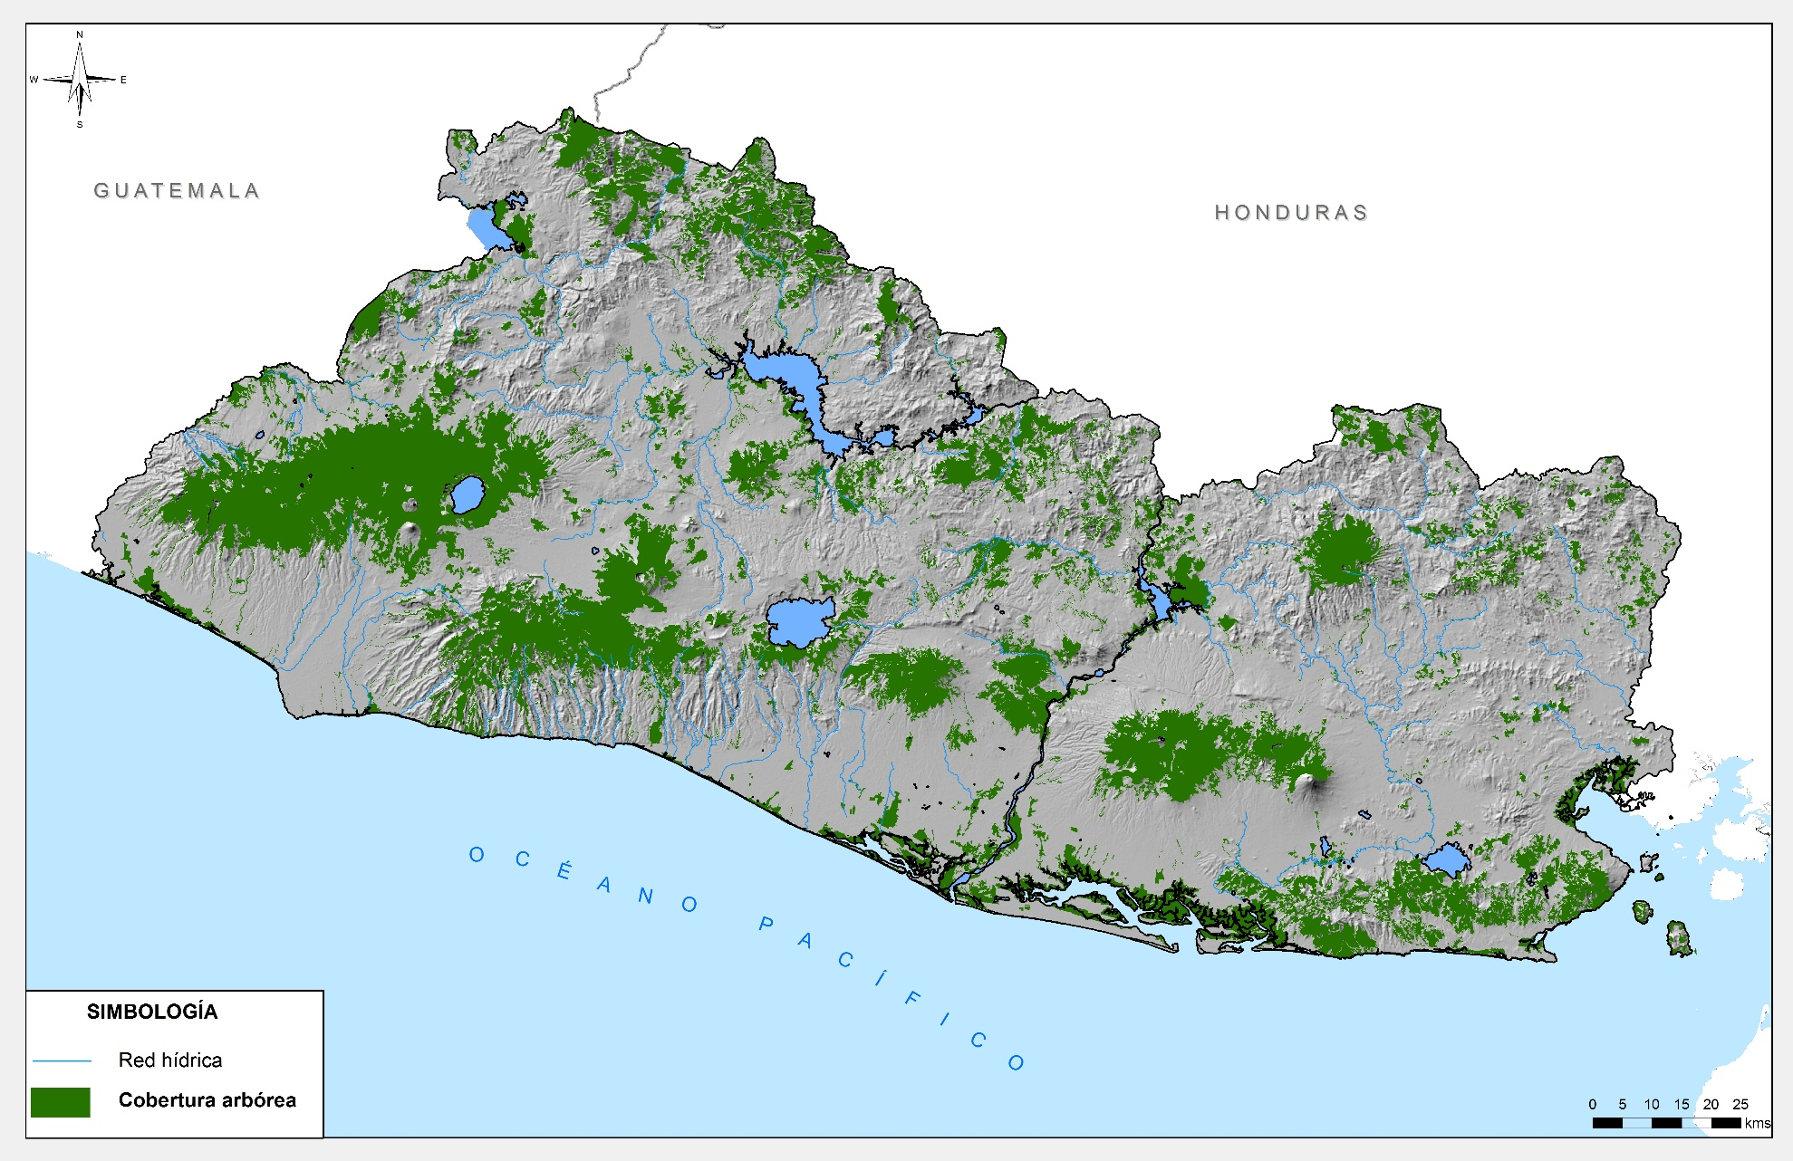
El Salvador: Mapa de Cobertura Arbórea
Notes:
Understanding the region's principal source of foreign exchange tell a lot about the countries of the region – how they generate economic revenues, their corresponding forms of social organization, and how they uses their territorial resources

Slide 3
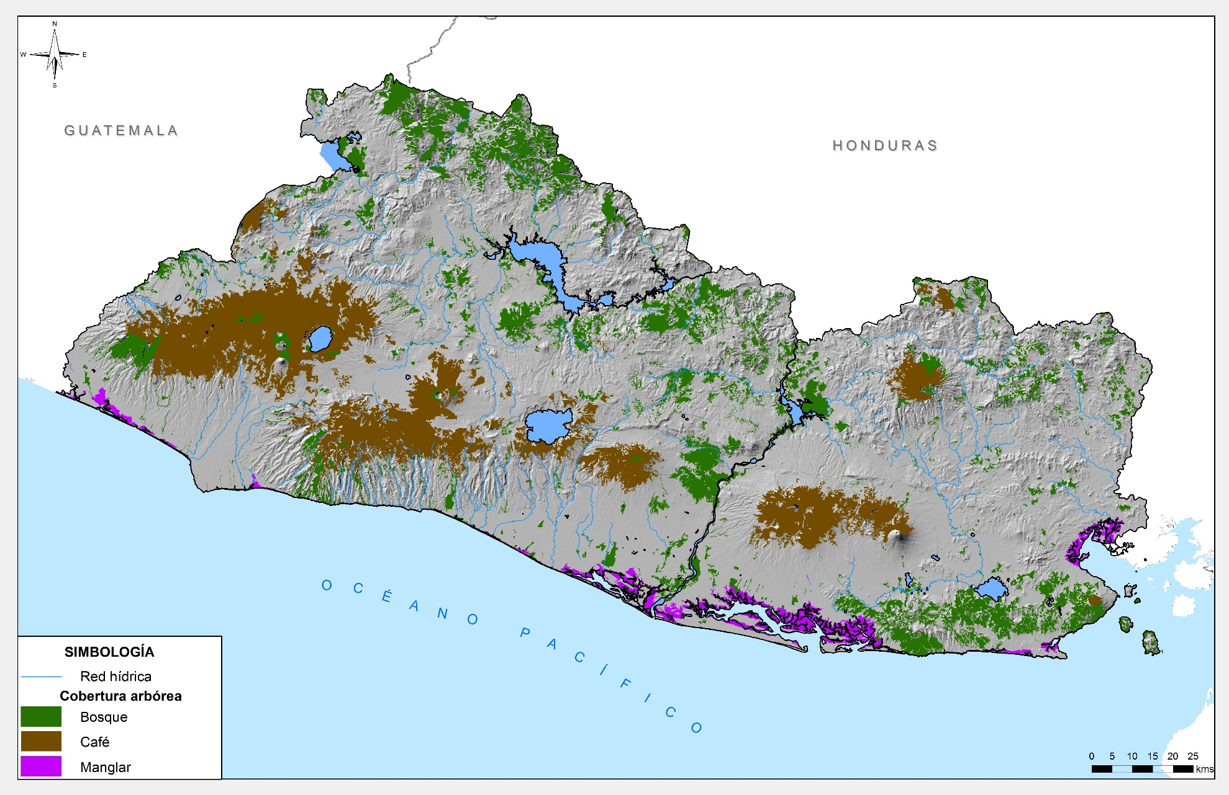
El Salvador: Mapa de Cobertura Arbórea y Cafetales

Slide 4
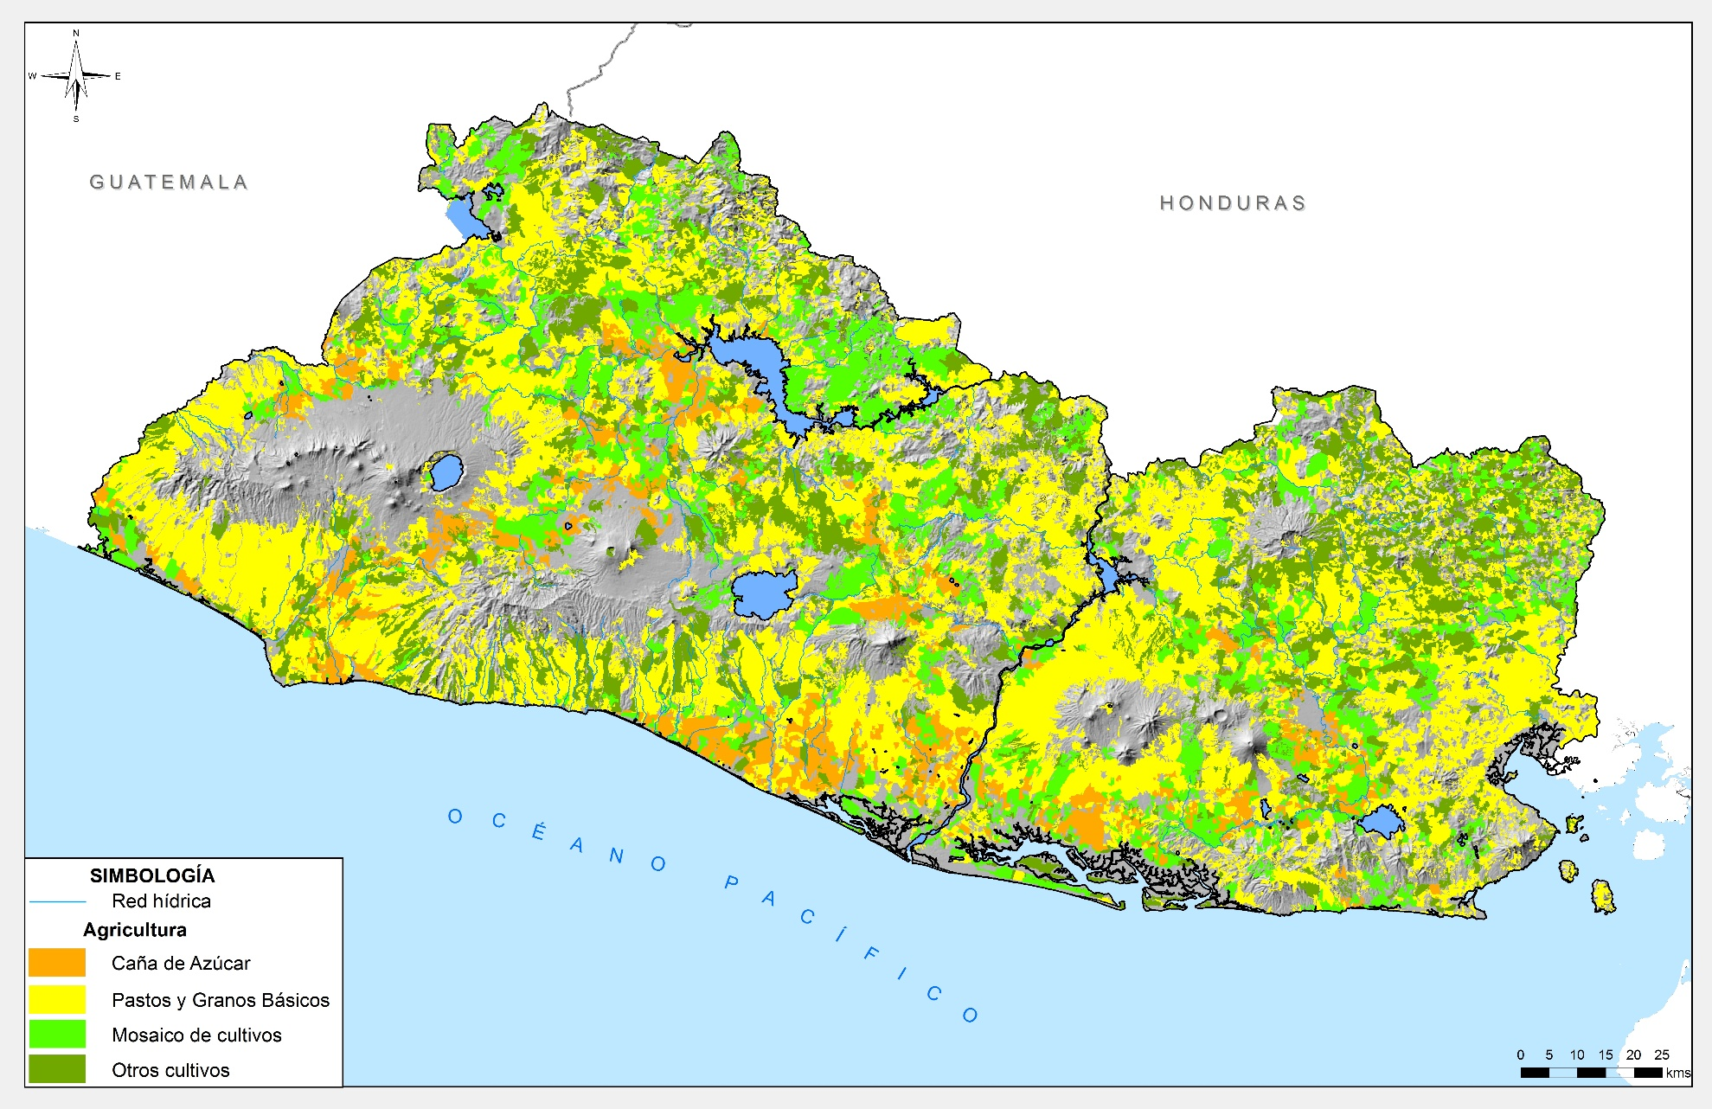
What is PRISMA
El Salvador: Usos del Suelo (Agricultura y Ganadería)

Slide 5
What is PRISMA
El Salvador: Usos del Suelo y Extensión de Fincas
Extensión de fincas | Porcentaje
Menos de 1 ha | 68%
Entre 1 y 4 ha | 24%
Entre 4 y 10 ha | 4%
Más de 10 ha | 4%
92%
¡¡¡ De los casi 400 mil productores, más de la mitad no cuenta con tierra propia !!!
96%

Slide 6
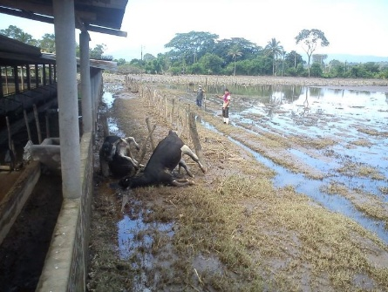
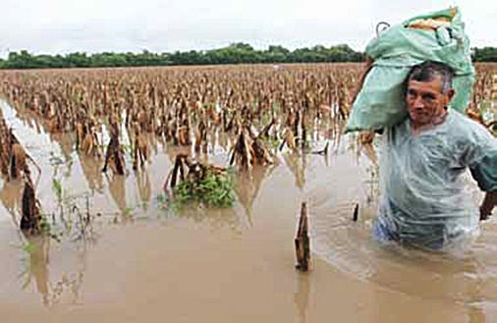
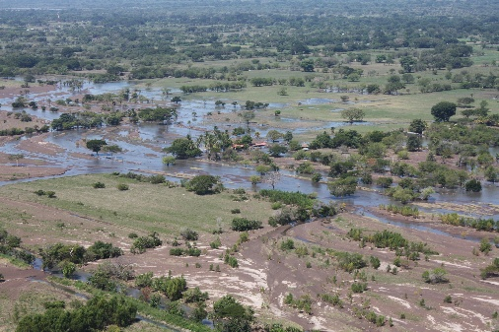
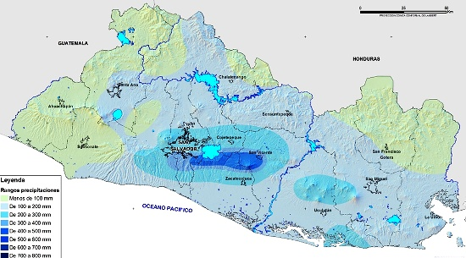
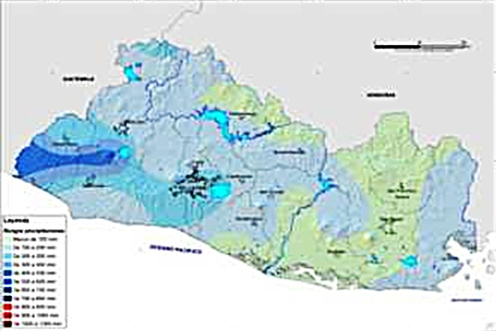
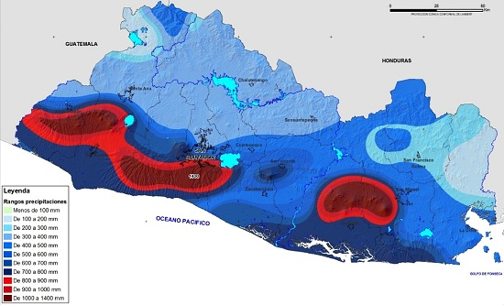
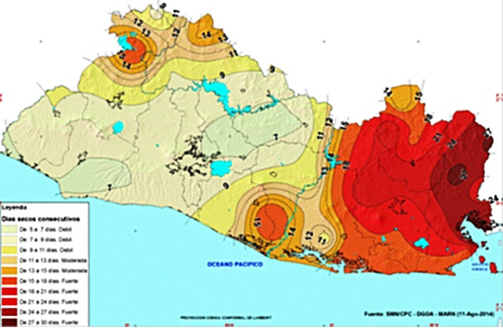
Impactos de Eventos Extremos
Impactos
Total
$ 1,267 M
6% del PIB
Agricultura
$ 144 M
Nov. 2009 Baja Presión E96/Ida
Récord de 6 horas (350 mm)
Mayo 2010 Tormenta Tropical Agatha
Récord de 24 horas (483 mm)
Octubre 2011 Tormenta Tropical 12E
Récords: Duración (10 días); Acumulado (1,513 mm)
Sequía
Del 4 de julio al 3 de agosto 2014
30 días consecutivos in lluvia
Pérdidas y daños por sequía
4 millones de quintales de maíz
45 mil quintales de frijol
$ 70.1 millones
96,016 manzanas de tierra afectadas
Notes:
6

Slide 7
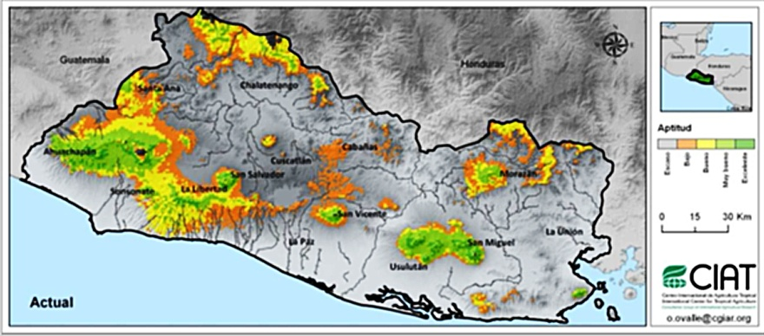
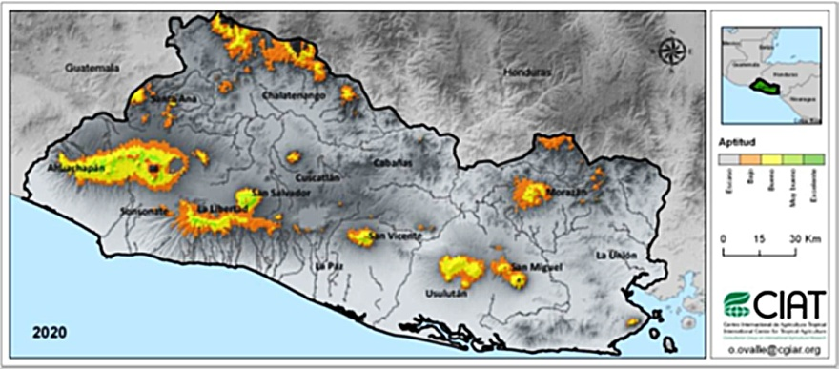
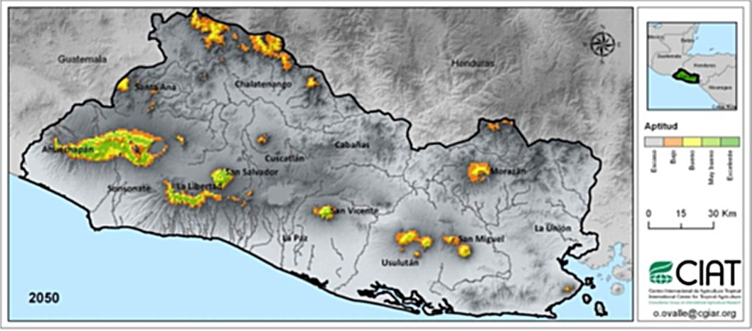
Escenarios de Aptitud para la Producción de Café
Actual
Temperatura media anual: 21.6 °C
Zonas óptimas: Entre 700 y 1,700 msnm
Al 2020
Aumento de 1.1 °C
Al 2050
Aumento de 2.1 °C
Zonas óptimas: Entre 1,200 y 1,700 msnm

Slide 8
El Salvador como Caso Límite
Esfuerzos previos de conservación y manejo de recursos naturales:
Vinculados a proyectos específicos
Períodos de tiempo limitados
Poca articulación con el marco de políticas
Alta dependencia de cooperación internacional
Institucionalidad sectorial fragmentada, con débil capacidad y poca presencia territorial
Marco de políticas e incentivos que promueven prácticas degradantes
Sistemas públicos de investigación y extensión debilitados

Slide 9
Políticas, Estrategias e Iniciativas Nacionales de Respuesta
Estrategia MOP:
DACCGER
Política Nacional de SAN 2011-2015
MINED:
Decretos 714 y 715
Programa Integral de Sostenibilidad Fiscal y Adaptación
Plan de Desarrollo de Energías Renovables
Gabinete de Sustentabilidad
Decreto 63
CONASAN,
COTSAN
Plan Quinquenal de Desarrollo 2010-2014
Política Energética Nacional 2010-2024
Comité Interinstitucional de Financiamiento Climático
Plan de Educación Frente al Cambio Climático y GIR
Ley de SAN
Actualización PNSA
2009
2010
2011
2012
2013
2014
2015
Aprobación PNMA
Estrategia de Cambio Climático del Sector Agropecuario
Estrategia Nacional de REDD+
Lanzamiento del PREP
ENMA:
Cambio Climático
Biodiversidad
Recursos Hídricos
Saneamiento Ambiental
Comité Interinstitucional de CC: MH, MAG, MARN, MOPTVDU
Segunda Comunicación de Cambio Climático
Construcción del PPNCC
Ampliación del PREP
Incorporación del MARN al Gabinete Económico
Consulta Pública PNMA
Lanzamiento del PAF
Construcción de la Política de Cambio Climático del Sector Agropecuario
Lanzamiento del PPNCC
Programa Nacional de Reducción de Riesgos

Slide 10
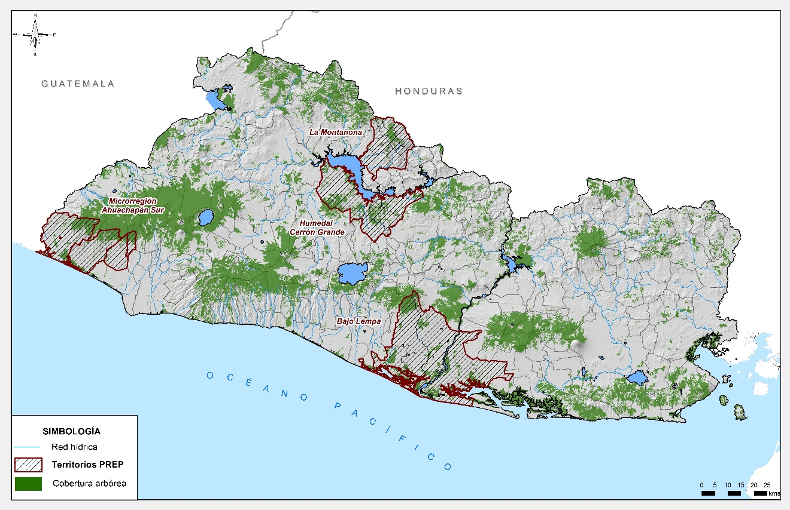
Programa Nacional de Restauración de Ecosistemas y Paisajes
Componentes:
Transformación gradual de prácticas negativas en la agricultura
Restauración y conservación de ecosistemas críticos
Sinergia entre infraestructura física e infraestructura natural

Slide 11
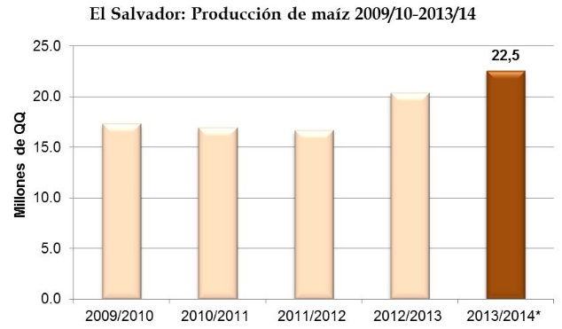
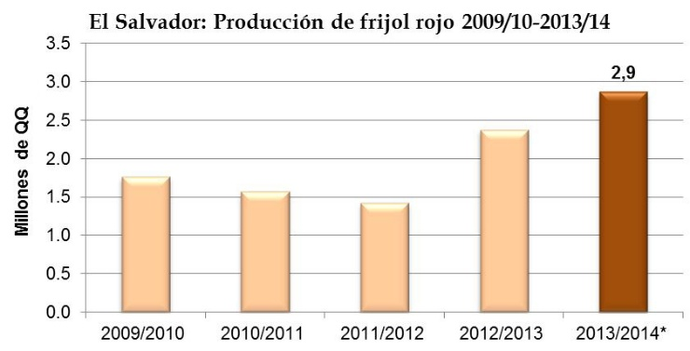
Plan de Agricultura Familiar
Tipo de agricultura | Familias | Porcentaje
Subsistencia | 325,044 | 82%
Familiar comercial | 65,431 | 16%
Mano de obra asalariada | 5,113 | 2%
Total | 395,588 | 100%
Mayor parte de recursos se destina a la entrega de paquetes agrícolas
2013-2014: 562,877 paquetes (400,000 fertilizantes + semilla certificada de maíz; 162,877 semilla mejorada de frijol)
29,721 familias beneficiadas con temas de manejo de recursos naturales (7.5%)
Necesidad de revertir las prácticas agrícolas para lograr la sostenibilidad ambiental y enfrentar el cambio climático
Notes:
11

Slide 12
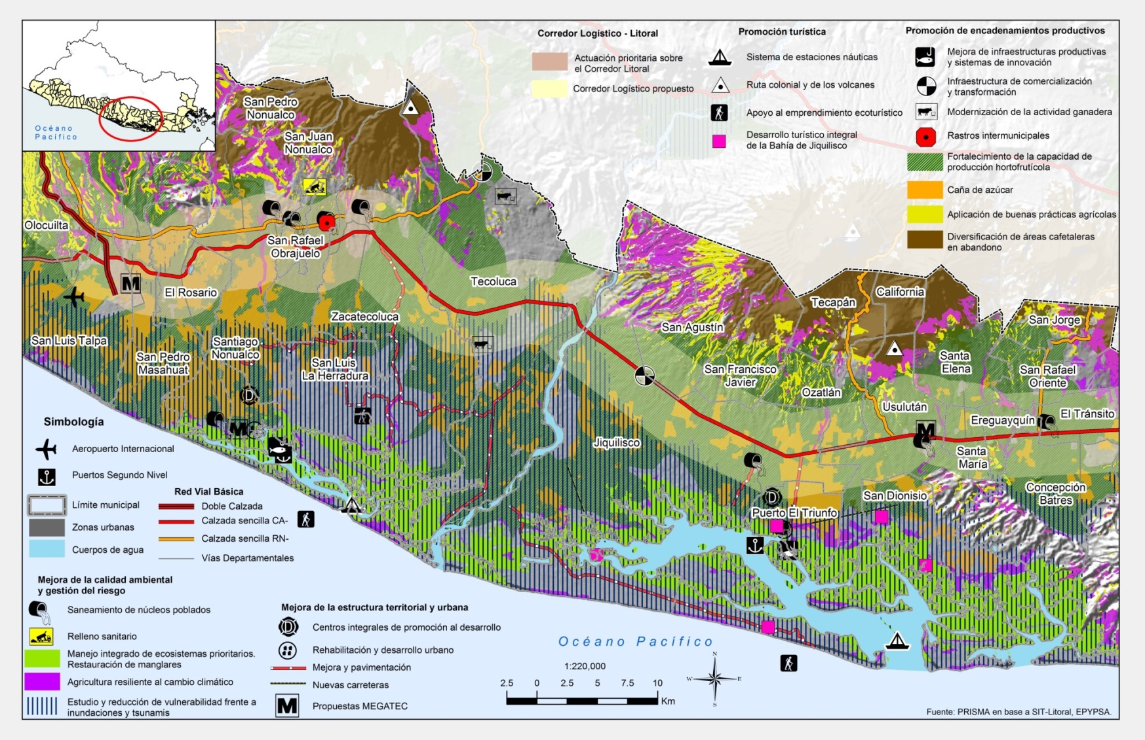
Paisajes y Agricultura: Las Dinámicas Territoriales
Notes:
12

Slide 13
Restauración como Apuesta de País
Integración de sectores y actores, a nivel nacional y territorial
Proceso de largo plazo
Restauración como pilar de una nueva economía rural
Seguridad alimentaria
Diversificación productiva
Empleo
Encadenamientos productivos
Resiliencia y adaptación
Restauración requiere:
Reforma de los derechos de tenencia
Transformaciones institucionales a distintas escalas
Marco global favorable de incentivos
Despliegue intensivo en conocimientos e innovaciones
Notes:
13

Slide 14
Restauración como Apuesta de País
Reforma de los derechos de tenencia
Impulsar un marco de políticas públicas, arreglos institucionales e instrumentos que:
Permitan que los agricultores sin tierra puedan acceder a períodos de arrendamiento para aprovechar los beneficios de la restauración
Faciliten la creación de un marco regulador orientado al buen manejo de la tierra arrendada y no arrendada
Transformaciones institucionales a distintas escalas
Promover procesos locales-territoriales de restauración, sustentadas y articuladas con las necesidades y apuestas de cada territorio:
Fortalecimiento de las organizaciones, capacidades y recursos del territorio
Construcción de visiones y planes de acción a nivel territorial
Mayor articulación nacional-territorial
Notes:
14

Slide 15
Restauración como Apuesta de País
Marco global favorable de incentivos
Diseñar e implementar esquemas de incentivos y compensación que se vinculen con objetivos de desarrollo territorial:
Restauración como propuesta productiva
Incentivos individuales y colectivos
Orientación a resultados
Mayores capacidades de adaptación y mitigación
Despliegue intensivo en conocimientos e innovaciones
Desarrollar un sistema de innovación intensivo en conocimientos sobre restauración, arraigado territorialmente:
Plataforma de conocimiento con instancias públicas y privadas actuando de manera integrada y complementaria
Soporte técnico y modalidades de capacitación para la transformación masiva de prácticas
Sistema nacional de extensionistas locales
Conocimiento sobre las dimensiones de derechos, económicas, sociales e institucionales de la restauración
Notes:
15

Slide 16
¡¡¡ La restauración abre un nuevo sendero para el desarrollo rural territorial bajo en carbono !!!
www.prisma.org.sv

